Slide 1
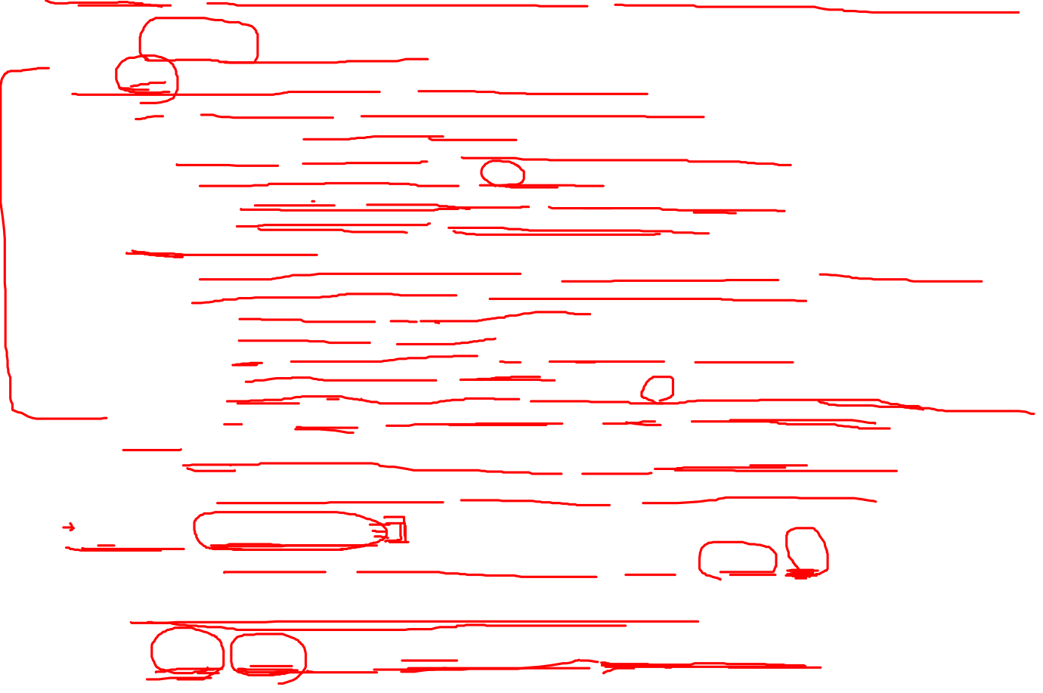
HW#1: GDI와 STL을 익히기 위한 Win32응용프로그램 작성
관련 : 1장~4장 내용을 익힌 후 (주간 진도와 무관하게 4장까지의 모든 동영상을 미리 학습해주세요.)
STL 벡터 컨테이너를 사용한 Win32 응용 프로그램
화면에 네모 상자들을 아래에서 위쪽으로 쌓아서 표시하자.
각 상자 안에는 한 학생 정보(성명과 성적)을 표시한다.
그래픽 처리는 GDI를 이용한다. 각 상자의 칼라를 약간씩 다르게 처리해보자.
각 상자의 학생 정보(성명과 성적)는 벡터 컨테이너에 보관한다.
아래의 상자가 벡터의 앞쪽에 해당하고 위의 상자가 벡터의 뒤쪽에 해당한다.
벡터에 변동이 생길 때마다 벡터의 내용을 화면에 다시 표시한다.
마우스 이벤트 처리
가장 높은 위치의 상자가 클릭되었을 경우 그 상자에 해당하는 학생 정보를 벡터에서 삭제한다.
이외의 지점에서 클릭되었을 경우 새로운 학생 정보를 하나 벡터에 추가한다.
학생 정보 추가는 최대로 8개까지만 허용한다.
학생 정보 구조체는 성명과 성적의 두 필드를 가지도록 한다.
성명은 3자리 한글성명으로 하고, 성적은 50 에서 99 사이의 정수로 한다.
각 학생의 데이터는 생성 후 벡터에 추가한다.
학생 데이터가 벡터에 추가될 때마다, 학생 정보들이 성적에 따라 정렬되도록 sort 알고리즘을 적용한다. (아래의 상자가 가장 높은 성적에 해당하고 위의 상자가 가장 낮은 성적에 해당한다.)
기타
학생 정보를 추가하거나 삭제할 수 없는 경우 등에 대해서 적절한 메시지창을 표시하자.
언급되지 않는 부분에 대해서는 자유롭게 구현하고, 제출 문서에 그 내용을 작성한다.
힌트 참조 : hw1_hint.zip
참고: 배포 소스코드가 VS 새 버전에서 작동하지 않으면, 빌드 모드를 “Debug” “x86” 으로 수정하세요
마감: 과제 제출 게시판 (과제#1) 의 제출 기간내
(다음 있을 HW#2는 HW#1의 확장입니다. HW#1를 열심히 해두면 HW#2를 하는 데에 큰 도움이 됩니다!)

